Slide 1
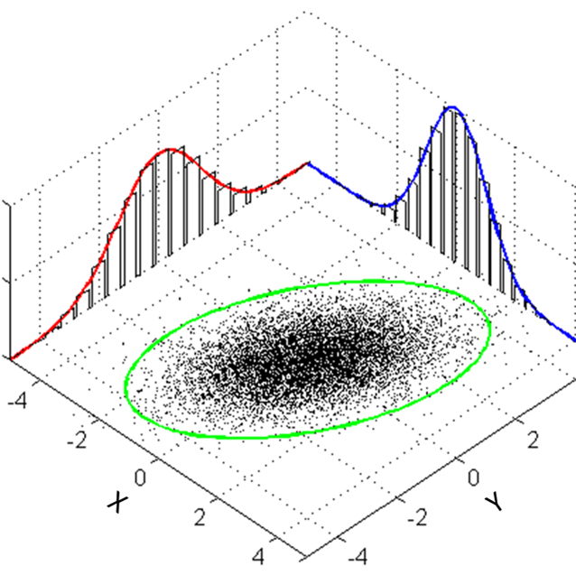
Analisis Peubah Ganda
Oleh:
Ibu Cucu Sumarni, S.ST, M.Si.

Slide 2



Konten Pembahasan
Pembahasan Singkat Tentang Data
Manipulasi Data
Analisis Data

Slide 3
Pembahasan Singkat Tentang Data
Tabel 1. Data Survey Singkat di Kelas 3SI1 Tahun 2022
id | TB | BB | JK | UangSaku | Jajan | Pulsa | LamaBelajar | LamaInternet
1 | 170 | 65 | Laki-laki | 50000 | 30000 | 150000 | 1 | 5
2 | 169 | 63 | Laki-laki | 50000 | 30000 | 50000 | 2 | 3
3 | 171 | 53 | Laki-laki | 30000 | 500000 | 50000 | 2 | 12
4 | 167 | 75 | Laki-laki | 35000 | 35000 | 85000 | 2 | 10
5 | 173 | 60 | Laki-laki | 40000 | 35000 | 0 | 0,5 | 6
6 | 183 | 73 | Laki-laki | 30000 | 22000 | 100000 | 1 | 2
7 | 170 | 50 | Laki-laki | 20000 | 10000 | 60000 | 2 | 10
8 | 168 | 55 | Laki-laki | 40000 | 45000 | 150000 | 2 | 4
9 | 150 | 49 | Perempuan | 15000 | 50000 | 100000 | 1 | 16
10 | 177 | 51 | Laki-laki | 50000 | 10000 | 100000 | 0,5 | 15
11 | 170 | 72 | Laki-laki | 25000 | 25000 | 200000 | 2 | 5
12 | 158 | 57 | Laki-laki | 66000 | 140000 | 50000 | 1 | 5
13 | 173 | 80 | Laki-laki | 50000 | 500000 | 30000 | 2 | 5
14 | 177 | 56 | Laki-laki | 50000 | 50000 | 75000 | 3 | 14
15 | 166 | 51 | Laki-laki | 10000 | 50000 | 100000 | 2 | 12,5
16 | 159 | 50 | Perempuan | 30000 | 30000 | 200000 | 1 | 16
17 | 150 | 47 | Perempuan | 0 | 0 | 50000 | 2 | 4
18 | 159 | 47 | Perempuan | 67000 | 31000 | 40000 | 2 | 16
19 | 165 | 45 | Perempuan | 60000 | 50000 | 25000 | 1 | 7
20 | 160 | 50 | Perempuan | 40000 | 30000 | 50000 | 5 | 19
21 | 168 | 72 | Laki-laki | 50000 | 15000 | 75000 | 1 | 6
22 | 175 | 65 | Laki-laki | 50000 | 45000 | 100000 | 2 | 9
23 | 158 | 55 | Perempuan | 30000 | 200000 | 100000 | 5 | 12
24 | 163 | 54 | Laki-laki | 50000 | 30000 | 65000 | 2 | 12
25 | 163 | 53 | Perempuan | 75000 | 50000 | 100000 | 3 | 6
26 | 170 | 63 | Perempuan | 250000 | 500000 | 200000 | 2 | 24
27 | 166 | 90 | Perempuan | 50000 | 10000 | 100000 | 4 | 11,7
28 | 163 | 59 | Perempuan | 40000 | 50000 | 30000 | 3 | 12
29 | 156 | 49 | Perempuan | 30000 | 25000 | 50000 | 2 | 5
30 | 158 | 46 | Laki-laki | 200000 | 45000 | 150000 | 6 | 10
31 | 165 | 65 | Laki-laki | 50000 | 25000 | 150000 | 2 | 8
Data yang digunakan pada tugas pertama ini merupakan data hasil survey singkat yang diadakan di kelas 3SI1 pada pertemuan pertama mata kuliah Analisis Peubah Ganda.
Atribut dari data tersebut antara lain: id, Tinggi Badan (TB), Berat Badan (BB), Jenis Kelamin (JK), Uang Saku (yang diterima dalam bulan ini), Uang Jajan (yang digunakan dalam bulan ini), Pulsa (yang digunakan atau diisikan pada sebulan yang lalu), Lama Waktu Belajar (jam), dan Lama Waktu Menggunakan Internet (jam).

Slide 4
Manipulasi Data (Bagian 1)
Menghapus atribut dari data yang tidak digunakan dalam analisis nantinya.
Melakukan pengkodean pada data yang bertipe kategorik.
01
02

Slide 5
Tabel 2. Data Survey Singkat Setelah Dilakukan Manipulasi Terhadap Beberapa Atribut
TB | BB | JK | UangSaku | Jajan | Pulsa | LamaBelajar | LamaInternet
170 | 65 | 1 | 50000 | 30000 | 150000 | 1 | 5
169 | 63 | 1 | 50000 | 30000 | 50000 | 2 | 3
171 | 53 | 1 | 30000 | 500000 | 50000 | 2 | 12
167 | 75 | 1 | 35000 | 35000 | 85000 | 2 | 10
173 | 60 | 1 | 40000 | 35000 | 0 | 0,5 | 6
183 | 73 | 1 | 30000 | 22000 | 100000 | 1 | 2
170 | 50 | 1 | 20000 | 10000 | 60000 | 2 | 10
168 | 55 | 1 | 40000 | 45000 | 150000 | 2 | 4
150 | 49 | 0 | 15000 | 50000 | 100000 | 1 | 16
177 | 51 | 1 | 50000 | 10000 | 100000 | 0,5 | 15
170 | 72 | 1 | 25000 | 25000 | 200000 | 2 | 5
158 | 57 | 1 | 66000 | 140000 | 50000 | 1 | 5
173 | 80 | 1 | 50000 | 500000 | 30000 | 2 | 5
177 | 56 | 1 | 50000 | 50000 | 75000 | 3 | 14
166 | 51 | 1 | 10000 | 50000 | 100000 | 2 | 12,5
159 | 50 | 0 | 30000 | 30000 | 200000 | 1 | 16
150 | 47 | 0 | 0 | 0 | 50000 | 2 | 4
159 | 47 | 0 | 67000 | 31000 | 40000 | 2 | 16
165 | 45 | 0 | 60000 | 50000 | 25000 | 1 | 7
160 | 50 | 0 | 40000 | 30000 | 50000 | 5 | 19
168 | 72 | 1 | 50000 | 15000 | 75000 | 1 | 6
175 | 65 | 1 | 50000 | 45000 | 100000 | 2 | 9
158 | 55 | 0 | 30000 | 200000 | 100000 | 5 | 12
163 | 54 | 1 | 50000 | 30000 | 65000 | 2 | 12
163 | 53 | 0 | 75000 | 50000 | 100000 | 3 | 6
170 | 63 | 0 | 250000 | 500000 | 200000 | 2 | 24
166 | 90 | 0 | 50000 | 10000 | 100000 | 4 | 11,7
163 | 59 | 0 | 40000 | 50000 | 30000 | 3 | 12
156 | 49 | 0 | 30000 | 25000 | 50000 | 2 | 5
158 | 46 | 1 | 200000 | 45000 | 150000 | 6 | 10
165 | 65 | 1 | 50000 | 25000 | 150000 | 2 | 8
Manipulasi Data (Bagian 2)
Hasil akhir dari data yang telah dimanipulasi terlihat pada tabel di samping. Terlihat bahwa atribut yang dihilangkan adalah id karena dianggap tidak memiliki pengaruh terhadap analisis yang akan dilakukan. Juga atribut Jenis Kelamin (JK) dilakukan pengodean menjadi data nominal, agar analisis yang dilakukan nanti bisa lebih mudah jika semua datanya dalam bentuk angka.

Slide 6

Analisis Data
Pada bagian ini, akan dijelaskan beberapa analisis deskriptif dari data yang telah diolah sesuai dengan yang dibutuhkan untuk tahapan analisis.

Slide 7
Statistik Deskriptif (Bagian 1)
 | TB | BB | UangSaku | Jajan | Pulsa | LamaBelajar | LamaInternet
count | 31 | 31 | 31 | 31 | 31 | 31 | 31
mean | 165,8065 | 58,70968 | 52677,42 | 86064,52 | 89838,71 | 2,16129 | 9,748387
mode | 170 | 50 | 50000 | 50000 | 100000 | 2 | 5
std | 7,708953 | 11,10013 | 49336,52 | 142811 | 53267,94 | 1,312676 | 5,231881
min | 150 | 45 | 0 | 0 | 0 | 0,5 | 2
25% | 159,5 | 50 | 30000 | 25000 | 50000 | 1 | 5
50% | 166 | 55 | 50000 | 35000 | 85000 | 2 | 10
75% | 170 | 65 | 50000 | 50000 | 100000 | 2 | 12,25
max | 183 | 90 | 250000 | 500000 | 200000 | 6 | 24
Tabel 2.1. Tabel Beberapa Item dari Hasil Analisis Deskriptif

Slide 8
Statistik Deskriptif (Bagian 2)
Dari hasil pada tabel di slide sebelumnya:
Mahasiswa/i tertinggi di kelas 3SI1 memiliki tinggi badan 183 cm dan yang terendah sebesar 150 cm. Untuk berat badan, paling tinggi berada pada angka 90 kg, sedangkan yang paling rendah berada pada angka 45 kg;
Rata-rata tinggi badan dan berat badan mahasiswa 3SI1 adalah sekitar 165,8065 cm dan 58,70968 kg, serta paling banyak mahasiswa/i dengan tinggi badan 170 cm dan berat badan 50 kg.;
Untuk uang saku dan uang jajan dalam sebulan terakhir, mahasiswa 3SI1 rata-rata mendapat uang sebesar Rp.49336,52 dan Rp. 142811. Paling banyak mahasiswa yang mendapat uang saku dan uang jajan sebesar Rp.50.000;
Untuk uang pulsa yang digunakan sebulan yang lalu , mahasiswa 3SI1 rata-rata menghabiskan biaya sebesar Rp. 53267,94, dengan besar biaya yang sering digunakan sebulan yang lalu sebesar Rp.100.000;
Untuk waktu belajar dan waktu internetan, mahasiswa 3SI1 rata-rata menghabiskan selama 2,16129 jam dan 9,748387 jam, dimana waktu terlama yang digunakan untuk belajar adalah 6 jam, sedangkan waktu internetan terlama yaitu 24 jam;
Dari ukuran standar deviasi masing-masing variabel, dapat kita lihat bahwa nilai terbesar berada pada atribut uang jajan sebesar 142811, menandakan bahwaatribut uang jajan memiliki tingkat eror/bias yang tinggi.

Slide 9
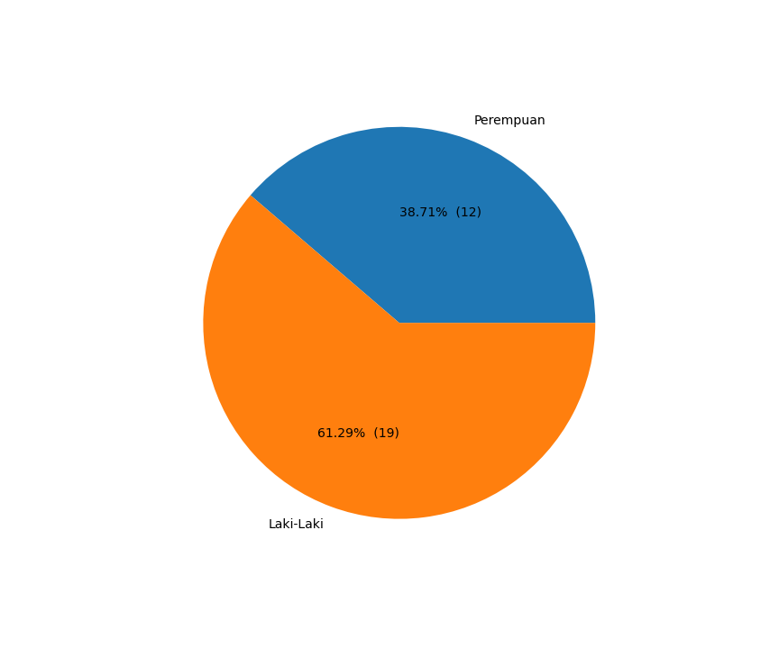
Statistik Deskriptif (Bagian 3)
Berdasarkan jenis kelamin, proporsi jumlah mahasiswa laki-laki lebih banyak dibandingkan dengan jumlah mahasiswi perempuan di kelas 3SI1, dengan proporsi (gambar 2.1).
Gambar 2.1. Diagram Lingkaran untuk Proporsi Jumlah Mahasiswa 3SI1 Berdasarkan Jenis Kelamin

Slide 10
Matrix Kovarian dan Matrix Korelasi (Bagian 1)
Untuk analisis menggunakan kovarian dan korelasi, akan diperlihatkan haslil analisisnya dengan menggunakan bentuk matrix. Matrix Kovarian merupakan bentuk pengorganisasian data dari hasil penghitungan nilai kovarian antarvariabel, sehingga bisa lebih mudah untuk dideteksi dan dianalisis. Matrix kovarian terdiri atas nilai-nilai kovarian antarvariabel yang terletak pada segitiga atas dan segitiga bawah dari matrix (sij=sji), sedangkan pada diagonalnya berisikan nilai varians dari masing2 variabel (sii dan sjj). Untuk matrix korelasi, definisinya sendiri hampir mirip dengan matrix kovarian, yaitu bentuk pengorganisasian dari hasil penghitungan nilai korelasi antarvariabel sehingga lebih mudah dalam melakukan analisis. Matrix korelasi berisikan nilai-nilai korelasi antarvariabel pada segitiga atas dan segitiga bawah dari matrix (rij=rji), sedangkan pada diagonalnya berisi angka 1 yang menandakan bahwa korelasi antarvariabel yang sama pasti bernilai 1.

Slide 11
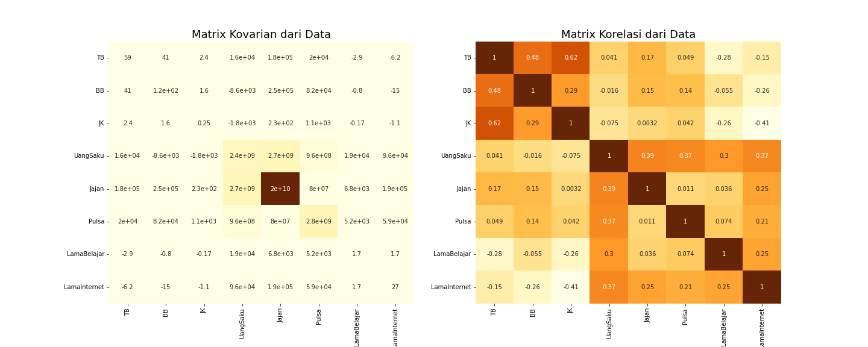
Matrix Kovarian dan Matrix Korelasi (Bagian 2)
Berikut akan disajikan bentuk matrix dari kovarian dan korelasi terhadap data yang sedang dianalisis:
Gambar 2.2. Heatmap Matrix Kovarian dan Matrix Korelasi

Slide 12
Matrix Kovarian dan Matrix Korelasi (Bagian 2)
Dari hasil heatmap matrix kovarian dan korelasi pada slide sebelumnya:
Uang jajan memiliki nilai vairans yang tinggi (sama dengan hasil pada table 2.1, nilai standar deviasinya), menandakan bahwa atribut ini memiliki tingkat eror/bias yang cukup tinggi;
Nilai kovarian antarvariabel (pada segitiga atas dan segitiga bawah matrix) ada yang positif dan ada juga yang negatif. Jika nilai kovarian postitif, menandakan bahwa antara kedua variabel tersebut sama-sama memiliki nilai yang besar (interval antarvariabel tidak terlalu jauh), sedangkan jika bernilai negatif, menandakan bahwa ada salah satu variabel yang interval datanya jauh lebih kecil atau lebih besar dibanding dengan variabel pasangannya;
Pada matrix korelasi, dapat kita ketahui bahwa hubungan yang kuat terdapat pada korelasi antara variabel jenis kelamin dan tinggi badan dengan nilai korelasi sebesar 0.62, menandakan bahwa di kelas 3SI1, ukuran tinggi badan mahasiswa/i nya berhubungan dengan jenis kelamin dari mahasiswa itu sendiri. Sedangkan hubungan antarvariabel yang lemah yaitu hubungan antara variabel jenis kelamin dan uang jajan, menandakan bahwa tidak ada hubungan yang terlalu pasti antara jenis kelamin dari mahasiswa/i dengan besarnya uang jajan yang diterima pada sebulan terakhir.

Slide 13
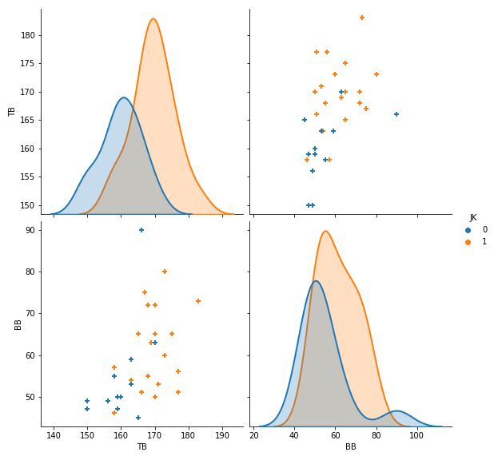
Selain dari beberapa hasil analisis pada silde sebelumnya, dari matrix korelasi tersebut kita bisa melihat juga nilai ada sedikit keterkaitan antara variabel tinggi badan dengan berat badan dari mahasiswa di kelas 3SI1, terlihat dari nilai korelasinya merupakan nilai kedua tertinggi setelah nilai korelasi antara tinggi badan dengan jenis kelamin, yaitu 0,48.
Jika kita lakukan analisis menggunakan scatter plot, kita akan melihat bahwa antara tinggi badan dan berat badan sedikit membentuk garis lurus, walau tidak sepenuhnya (gambar 2.2).
Gambar 2.3. Pairplot antara Variabel Tinggi Badan, Berat Badan Berdasarkan Jenis Kelamin

Slide 14
Terima Kasih

